Slide 1
Bài 163
ÔN TẬP VỀ NHÂN, CHIA PHÂN SỐ
(Sách giáo khoa Toán 4 - Tập hai - Trang 90)

Slide 2
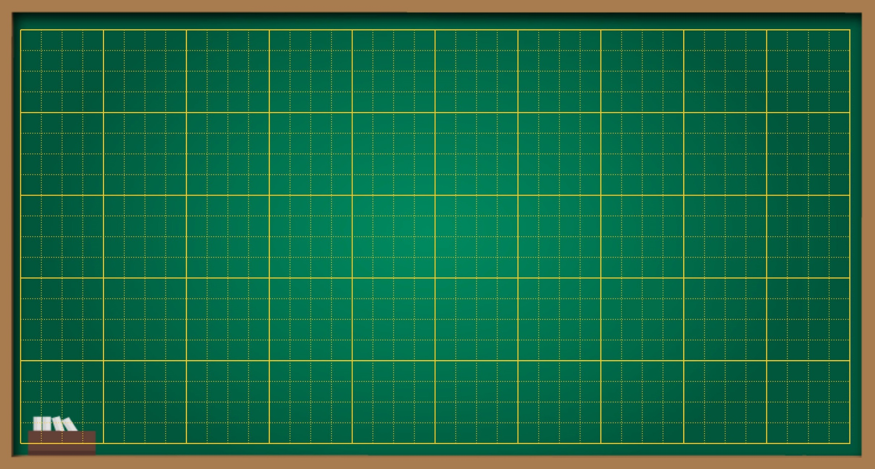
Thứ … ngày … tháng … năm ….
Bài 163
Ôn tập về nhân, chia phân số

Slide 4
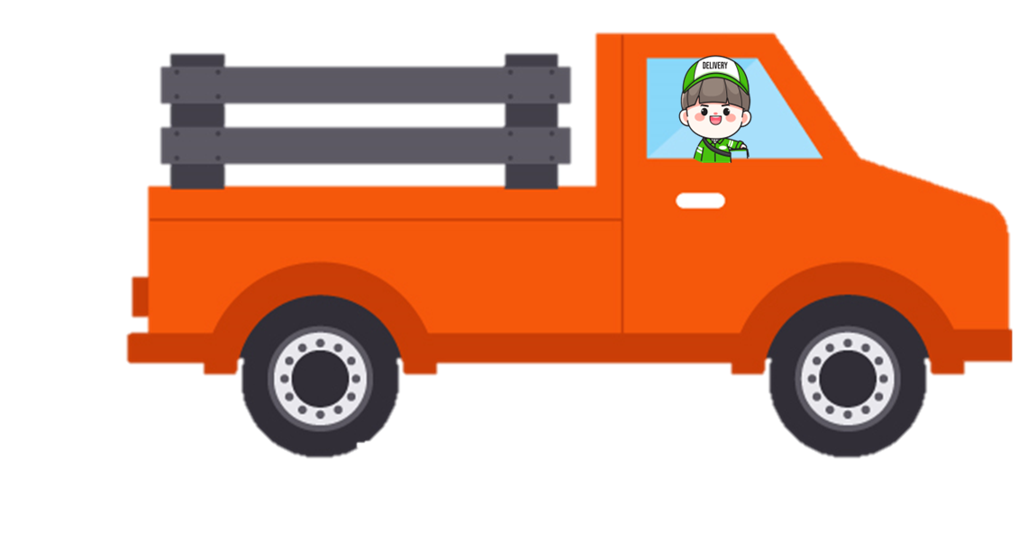
Vận chuyển cà chua

Slide 5
Câu 1: $\frac{8}{15}$ - $\frac{3}{15}\text{+} \frac{4}{15}= ?$
Đáp án: $\frac{3}{5}$

Slide 6
Câu 2: $\frac{9}{16}+\frac{1}{8}$- $\frac{7}{16}= ?$
Đáp án: $\frac{1}{4}$

Slide 7
Câu 3: 1 – ($\frac{3}{5}+$ $\frac{2}{15})= ?$
Đáp án: $\frac{4}{15}$

Slide 8
Chúc mừng bạn đã hoàn thành xong nhiệm vụ!

Slide 9
Thứ … ngày … tháng … năm ….
Bài 163
ÔN TẬP VỀ NHÂN, CHIA PHÂN SỐ

Slide 10
LUYỆN TẬP
THỰC HÀNH

Slide 11
a) $\frac{5}{14}$ x $\frac{7}{4}$ $\text{=}\frac{5 x 7}{14 x 4}$ = $\frac{35}{56}$
b) $\frac{7}{16} \text{x}\text{ 8 }$= $\frac{7 x 8}{16}$ = $\frac{56}{16}$= $\frac{7}{2}$
c) $\frac{5}{4} \text{x} \frac{4}{15 }\text{x} \frac{3}{8 }\text{=}\frac{5 x 4 x 3}{4 x 15 x 8}$ = $\frac{5 x 4 x 3}{4 x 5 x 3 x 8}$ = $\frac{1}{8}$

Slide 12
a) $\frac{5}{6} :$ $\frac{10}{9}$ = $\frac{5}{6} x$ $\frac{9}{10}$ = $\frac{45}{60}=\frac{3 }{4}$
b) $\frac{3}{11}\text{ : }\frac{5}{22}$ = $\frac{3}{22} \text{x} \frac{22}{5}$= $\frac{3 x 22 }{22 x 5}$ = $\frac{3}{5}$
c) $\frac{18}{35}\text{ : }\frac{9}{14 }$ = $\frac{18}{35} \text{x} \frac{14}{9 }$ = $\frac{18 x 14 }{35 x 9}$= $\frac{9 x 2 x 7 x 2}{5 x 7 x 9}$= $\frac{4}{5}$

Slide 13
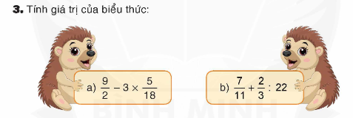
a) $\frac{9}{2}−3 x$ $\frac{5}{18}$ = $\frac{9}{2}−$ $\frac{5}{6}$ = $\frac{27}{6}−$ $\frac{5}{6}=\frac{22 }{6}$
b) $\frac{7}{11}\text{ + }\frac{2}{3}$ : 22 = $\frac{7}{11}\text{ + }\frac{1}{33}$= $\frac{21}{33}\text{ + }\frac{1}{33}$= $\frac{22}{33}$ = $\frac{2}{3}$

Slide 14
VẬN DỤNG

Slide 15
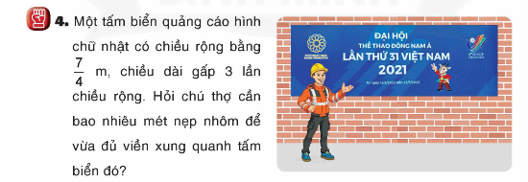
Bài giải:
Chiều dài tấm biển quảng cáo là:
$\frac{7}{4}$ x 3 = $\frac{21}{3}$ ( m )
Chú thợ cần số mét nẹp nhôm là:
($\frac{21}{3}$ + $\frac{7}{4}$ ) x 2 = $\frac{105}{6}$ ( m )
Đáp số: $\frac{105}{6}$ m

Slide 16
CỦNG CỐ
Nêu cách nhân, chia hai phân số

Slide 17
DẶN DÒ
1. Hoàn thành bài tập
2. Chuẩn bị bài mới

Slide 18
TIẾT HỌC
KẾT THÚC

